Slide 1
Τίτλος διάλεξης
Διαδικασίες διοργάνωση μιας δρομικής εκδήλωσης
Προπτυχιακό Πρόγραμμα Σπουδών
Ν069 Οργάνωση εταιρειών αναψυχής και διοργάνωση δρομικών γεγονότων
Αστραπέλλος Κωνσταντίνος
ΣΕΦΑΑ ΚΟΜΟΤΗΝΗΣ
e-mail: kastrape@phyed.duth.gr

Slide 2
Προϋπολογισμός
Έσοδα ??????
Κύρια έσοδα
Επιπλέον έσοδα
Χορηγοί ??????
Συνδιοργανωτές...............
Καταγραφή όλων των πηγών που χρειάζονται για την κάθε μία επιμέρους δραστηριότητα

Slide 3
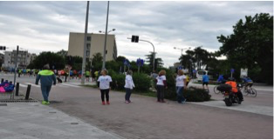
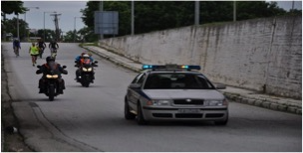
Προετοιμασία της διαδρομής
Τοποθέτηση πινακίδων ή άλλων δεικτών πορείας
Δημιουργία σταθμών ανεφοδιασμού ανά 2,5χλμ. και 5χλμ., με νερό, χυμούς, φρούτα, σφουγγάρια, σοκολάτες, ισοτονικά κτλ. και άτομα που θα βοηθούν
Τοποθέτηση υπεύθυνων «ρύθμισης» κυκλοφορίας σε διασταυρώσεις

Slide 4
Δημιουργία ιστοσελίδας
Ενημέρωση για πιθανές αλλαγές
Πληροφορίες για τη διοργάνωση (ημερομηνία, ώρα, διαδρομή)
Προκήρυξη
Εγγραφές
Χορηγοί
Άλλες εκδηλώσεις
Άλλα δρομικά γεγονότα
Άρθρα σχετικά με τον μαραθώνιο

Slide 5
Eγγραφή συμμετεχόντων
Απευθείας εγγραφή
Ηλεκτρονική εγγραφή
Ανάλογα με τη φιλοσοφία των διοργανωτών έχουμε:
Δωρεάν συμμετοχή
Συμμετοχή με οικονομικό αντίτιμο (οι συμμετέχοντες παίρνουν αναμνηστικά αντικείμενα όπως μπλούζες με λογότυπο του φορέα, δώρα χορηγών, εκπτώσεις)

Slide 6
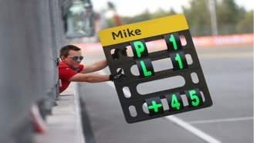
Επικοινωνία
Σχέδιο διασύνδεσης όλων των συντελεστών
Σταθερά, κινητά, ασύρματοι
Μοιράζονται ανάλογα με την αρμοδιότητα, τοποθεσία, φύση εργασίας

Slide 7
Ιατρική κάλυψη
Κάθε αγώνας εμπεριέχει στοιχείο κινδύνου για αθλητές – συμμετέχοντες
Γιατρός
Πλησιέστερο εφημερεύον νοσοκομείο
Ασθενοφόρο σε όλη τη διάρκεια της διοργάνωσης
Ποίος υπεύθυνος;

Slide 8
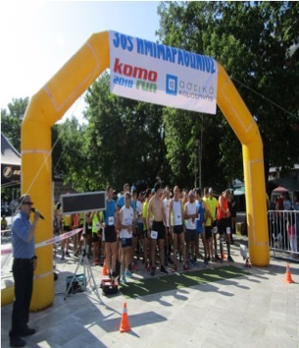
Τερματισμός
Αψίδα τερματισμού, διαχωριστικά θεατών
Χώρος διαφύλαξης τσαντών, προσωπικών
αντικειμένων των αθλητών
Χώρος για ΜΜΕ
Τραπέζι με φρούτα, νερό, χυμούς
Καταγραφή αθλητών που τερματίζουν
Dj - Εκφωνητής

Slide 9
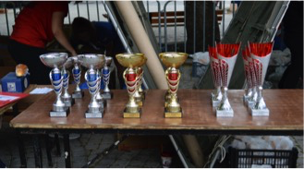
Απονομές επάθλων
Αναγνώριση αγωνιστικής προσπάθειας
Στο τέλος κάθε αγωνίσματος, ή κάθε μέρας ή στο τέλος της τελευταίας μέρας
Ένα άτομο για συνοδεία των αθλητών και του επισήμου, τρία για τη μεταφορά των μεταλλίων
Συντονισμός με τον εκφωνητή
Ρόλος του εκφωνητή

Slide 10
Δημιουργία αφίσας του γεγονότος
Άμεση προβολή του γεγονότος
Έγκαιρη τοποθέτηση σε κεντρικά σημεία (κέντρο πόλης, εγκατάσταση εκδήλωσης, μέσα μεταφοράς, χορηγούς)
Αναλυτικές πληροφορίες (ημερομηνία, ώρα, τοποθεσία, χορηγοί)
Ευφάνταστη
Χρώματα – εικόνες
Όχι επαναλήψεις εικόνων ή χρωμάτων με τις προηγούμενες

Slide 11
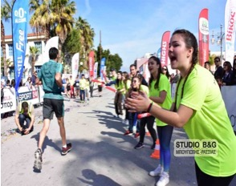
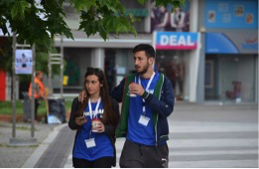
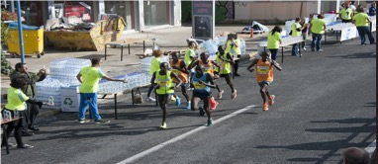
Εθελοντές
Κίνητρα εθελοντών
Αγάπη για την αθλητική δραστηριότητα
Ανάπτυξη δικτύου γνωριμιών
Απόκτηση εργασιακή εμπειρία
«Πατριωτισμός»
Έκφραση προσωπικών αξιών

Slide 12
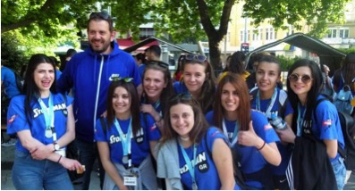
Εθελοντές
Σημαντικό κομμάτι μιας εκδήλωσης
Απαραίτητοι σε κάθε διοργάνωση
Ας έχουμε παραπάνω από όσους χρειαζόμαστε
Τους παραχωρούμε πρωτοβουλίες
Τοποθέτηση σε τομέα επιθυμίας τους
Παροχή διαφορετικού ρουχισμού – διακριτικών
Αναμνηστικό – βεβαίωση συμμετοχής
Εκδήλωση – party ευχαριστίας

Slide 13
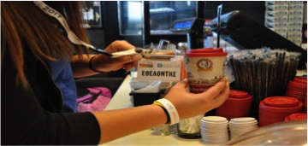
Χορηγοί
Χρήση υλικού χορηγού
Αναλόγως της προσφοράς
Ονομαστικός Χρυσός
Ασημένιος
Υποστηρικτές
Χορηγοί επικοινωνίας

Slide 14
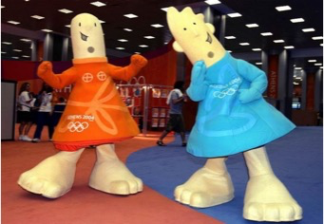
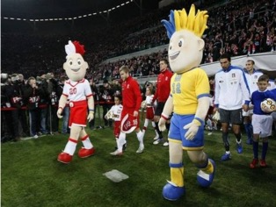
Μασκότ - Σήμα
Αποκλειστική χρήση και δικαιώματα
Αναγνωρισιμότητα
Έσοδα
Αναμνηστικά

Slide 15
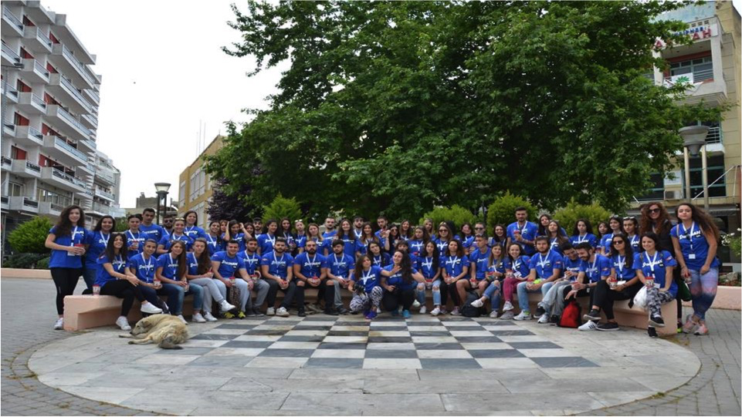
Ημιμαραθώνιος Κομοτηνής

